Slide 1

Автоматизация поставки в дата-проектах
Корелин Иван Андреевич
к.т.н. , доцент ИРИТ-РтФ УрФУ

Slide 2
Value
Цель IT проекта — как можно быстрее предоставить клиенту ценность. Как следствие, в технологии сборки и развертывания программного продукта были выделены фазы автоматизации, позволяющие существенно упростить и ускорить процесс. Эти фазы – CI/CD/CT. О них мы будем говорить в рамках нашего курса.
Полезность
(utility)
Производительность
(performance)
Снятие ограничений
(remove constraints)
V
Ценность
(value)
&
Доступность
(availability)
Мощность
(capacity)
Непрерывность
(continuous)
Безопасность
(security)
Гарантии
(warranty)
&

Slide 3
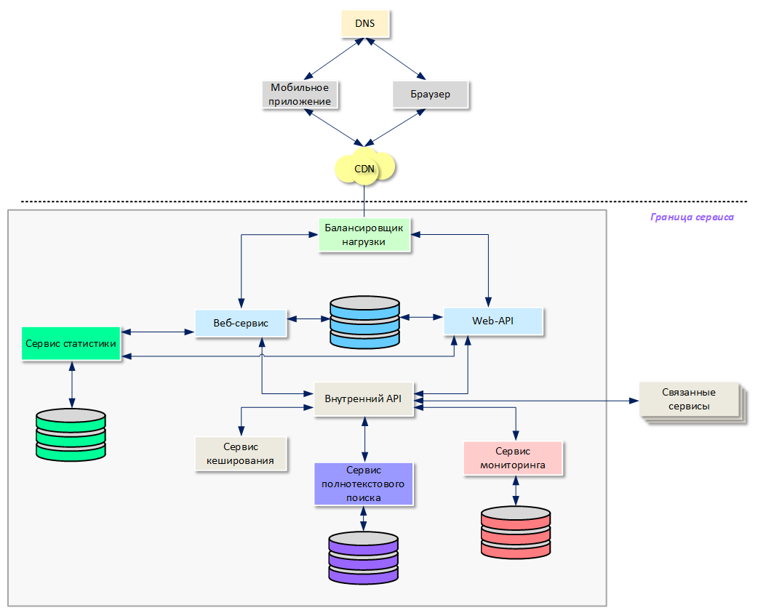
Микросервисная архитектура
Микросервисная архитектура:
Domain Driven Development (DDD)
Bounded Context (BC)
Контейнеризация:
Декларативность
Независимость
Устойчивость
Неизменность
Notes:
Современные программные системы состоят из множества отдельных взаимодействующих между собой модулей, над которыми могут работать различные команды проекта или даже разные компании. Вот пример такой системы с микросервисной архитектурой, в которой отдельные части решения реализованы в виде отдельных независимых друг от друга сервисов. Общение происходит через служебные интерфейсы и протоколы, например API, telnet, FTP, ssh, сокеты. Количество микросервисов в большом приложении может достигать сотен, взаимодействие между ними становится все более сложным. Создание, тестирование, развертывание и эксплуатация подобных систем было бы невозможным без специальных средств автоматизации, что привело к созданию методологии DevOps.

Slide 4
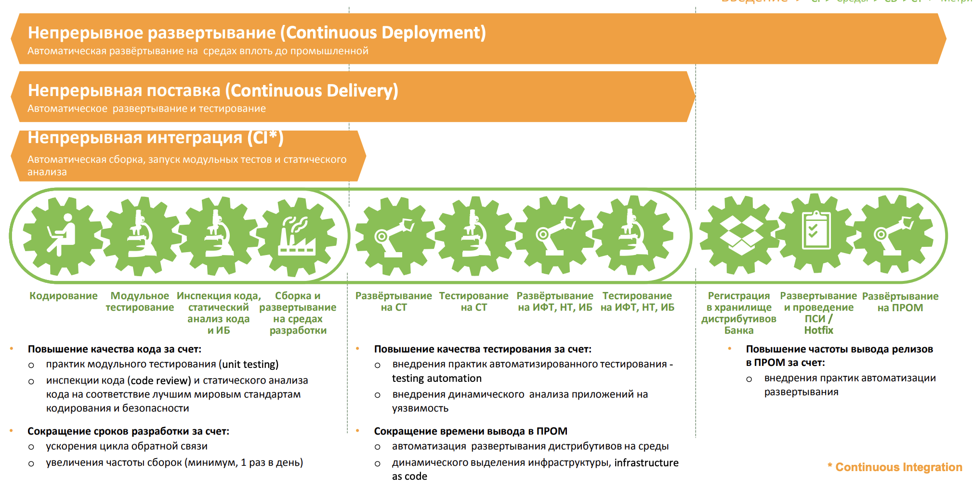
DevOps при промышленной разработке ПО

Slide 5
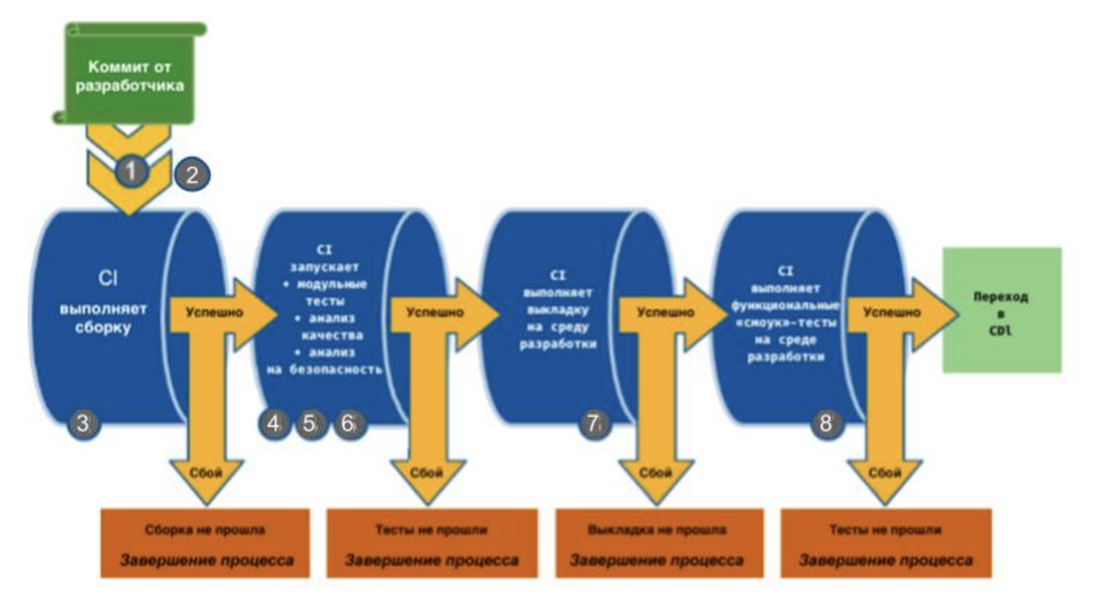
Непрерывная интеграция (Continuous Integration, CI)
Непрерывная интеграция (CI, Continuous Integration) – это практика разработки программного обеспечения, которая заключается в выполнении частых автоматизированных сборок для скорейшего выявления ошибок. Это позволяет постоянно быть уверенным в том, что код находится в рабочем состоянии. Переход к непрерывной интеграции позволяет снизить трудоёмкость интеграции изменений кода с существующей кодовой базой и сделать её более предсказуемой за счет наиболее раннего обнаружения и устранения ошибок и противоречий, сделать процесс разработки прозрачным для всех участников команды.
Практика включает в себя:
• хранение кода в системе контроля версий
• ручное code review
• частые автоматизированные сборки
• автоматизированное модульное (unit) тестирование
• статическую проверку качества кода
• анализ кода на безопасность
• автоматизированное развертывание на среды разработки
• Фунциональные смоук-тесты на среде разработке

Slide 6
Непрерывная интеграция (Continuous Integration, CI)
На этом этапе необходимым шагом является автоматизация нескольких задач, которые могут запускаться автоматически при обнаружении факта обновления кода, либо по расписанию. К таким задачам относятся:
Проверка правильности написания кода (автоматизированный код ревью):
✅ выполнение правил именования функций и переменных,
✅ наличие комментариев,
✅ выполнение требования типизации параметров функции.
Проверка корректности зависимостей между используемыми библиотеками, поиск противоречий или несовместимости
Запуск сценариев тестирования для проверки надежности кода
Не следует думать, что технологии CI являются средством от всех болезней. Например, CI точно не принесет пользы в следующих случаях:
⭕️ Команда состоит из одного человека, проект небольшой, изменений мало (например, pet-проект)
⭕️ Разработчики редко «коммитят» в общий репозиторий проекта
⭕️ Команды разработчиков отдельных модулей работают в своих отдельных ветках, которые редко интегрируются с главной веткой
Notes:
Таким образом CI непрерывно интегрирует написанный код в общее хранилище кода проекта, своевременно обнаруживая конфликты между отдельными частями кода.

Slide 7
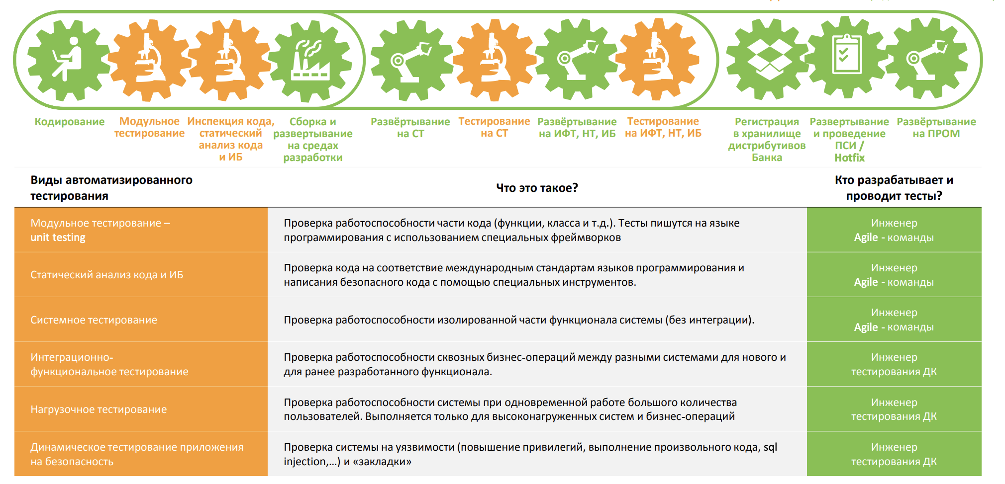
Непрерывное тестирование (Continuous Testing, CT)
Непрерывное тестирование (Continuous Testing) – это практика выполнения автоматизированных тестов, в рамках конвейера Continuous Delivery, для получения немедленной обратной связи о результатах проверки правильности функционирования системы.
Практика включает в себя все виды тестирований на непромышленных средах*. Это не значит, что все виды тестов выполняются все время, но они запускаются в определенный момент прохождения по конвейеру CD.
*можно говорить о тестировании при приемо-сдаточных испытаниях, пользовательском тестировании (user acceptance testing) или тестировании бизнес-гипотез, но эти виды тестирования не включаются в практику непрерывного тестирования

Slide 8
DevOps при промышленной разработке ПО

Slide 9
Непрерывное тестирование (Continuous Testing, CT)
• Важно правильно управлять временем выполнения тестов
✅ Важно следить за временем выполнения каждой стадии тестирования. Например, выполняя полный регресс сразу после билда мы можем затянуть время обратной связи, поскольку полный регресс может выполняться долго
• Тесты должны быть атомарными – маленькие и независимые единицы
✅ Маленькими тестами можно легко оперировать, когда и где их запускать и дает возможность запускать их параллельно
✅ Тесты не должны быть завязаны друг на друга, в противном случаем мы получим трудности с их поддержкой даже при маленьких изменениях, а также это приведет к увеличению времени отладки и разбора ошибок тестирования
✅ Результат выполнения теста должен определяться самим автотестом
• Автоматическая подготовка среды и тестовых данных
✅ Для возможности постоянного запуска автотестов, подготовка среды и тестовых данных должна быть встроена в автоматический процесс конвейера CD
• Скоординированный сквозной процесс обеспечения качества
✅ Для процесса обеспечения качества должны быть вовлечены разработчики, тестировщики и эксплуатация
✅ Автоматизация тестирования должна идти синхронно с разработкой, поскольку, если тесты не будут сразу правиться при малейшем изменении UI, то АТ быстро скатится к простому регрессионному тестированию
• Стабильная среда тестирования
✅ Важно уметь устранить зависимость вашей среды от внешних систем, тем более, если они не обладают высокой доступностью или отсутствуют

Slide 10
Непрерывное тестирование (Continuous Testing, CT)
Тестирование кода
• Unit tests – модульные тесты. Осуществляют проверку работоспособности части кода (методов класса). Тесты пишутся на языке программирования с использованием специальных фреймворков. Тесты запускаются во время процесса сборки дистрибутива. Позволяют разработчику получить быструю обратную связь о некорректно работающих методах
• Статический анализ кода (соответствие правилам разработки) – проверка на корректность разработки, соответствие принятым правилам и конвенциям разработки, в том числе правилам, принятым в конкретной команде. Проверка может происходить на локальной машине через плагин для IDE, при pull-reqest’e и на агенте конвеера (Jenkins, Gitlab, TeamCity), при сборке конкретной ветки в git
• Статический анализ кода ИБ – проверка кода на уязвимости по безопасности (vulnerability) или на наличие backdoor
Способы тестирования
• Ручное тестирование – процесс тестирования, при котором основные функции и шаги теста, выполняются тестировщиком
• Автоматизирование тестирование – процесс тестирования, при котором основные функции и шаги теста, выполняются автоматически при помощи специальных инструментов, эмулирующие действия тестировщиков

Slide 11
Виды тестирования. Развертывание (Deploy)
Тестирование развертывания системы (Автоматизированной Системы, Функциональной Подсистемы)
• Sanity smoke тесты (Health Check) – нефункциональная, техническая проверка работоспособности системы выполняемая после развертывания, перед допуском пользователей. Выполняется для верификации процесса развертывания на ВСЕХ средах путем выполнения скриптов, которые проверяют: доступность портов, наличие файлов, доступность сервисов и т.п.
• Функциональные smoke тесты развёртывания – функциональная проверка системы на работоспособность, выполняемая через визуальный интерфейс системы после развертывания, перед допуском пользователей. Выполняются для верификации процесса развертывания на ВСЕХ средах и эмулируют действия пользователя в системе. На промышленных средах данная проверка проводится под специальными учетными записями, данные которой не участвуют в учете.

Slide 12
Виды тестирования
Тестирование системы (Автоматизированной Системы, Функциональной Подсистемы)
• Приемка сборки (Build acceptance test) – функциональная проверка системы на работоспособность, в неё включаются тесты, покрывающие критичный функционал системы. Занимает достаточно мало времени для возможности предоставлять быструю обратную связь разработчику и тестировщику. Определяет готов ли билд для дальнейших дорогих этапов тестирования. Состав BAT определяется совместно разработчиками, тестировщиками и эксплуатацией
• Функциональное тестирование (Functional testing) – функциональная проверка системы на работоспособность, выполняемая через визуальный интерфейс системы, предназначенная для проверки корректности реализации функциональных требований.
• Интеграционное тестирование (Integration testing) - Тип тестирования, предназначенный для проверки корректности взаимодействия тестируемой ИТ-системы с другими ИТ-системами, интерфейсами, компонентами, потоками данных.
• Регрессионное тестирование (Regression testing) - Тип тестирования, предназначенный для проверки работоспособности существующего ранее функционала после внесения изменений в ИТ-систему
• Нагрузочное тестирование (Performance testing) – Тип тестирования, предназначенный для оценки соответствия показателей ИТ-системы, установленным требованиям производительности.
• Динамическое тестирование приложения на безопасность (Cybersecurity testing) – проверка системы на уязвимости (повышение привилегий, выполнение произвольного кода, sql injection,…), «закладки» и пр.

Slide 13
Непрерывная поставка (Continuous Delivery, CD)
Непрерывная поставка (CDL, Continuous delivery) – практика разработки программного обеспечения, гарантирующая то, что программное обеспечение постоянно готово к развертыванию в промышленную эксплуатацию. Практика включает в себя автоматизацию развертывания на тестовые среды, автоматизацию тестирования успешности развертывания на уровне администраторов, а также интеграцию с процессами автоматизированного функционального (регресс), нагрузочного тестирования и динамического тестирования на безопасность.
Практика включает в себя:
• Хранение инсталляционного пакета (дистрибутива) в централизованном хранилище.
• Гарантирование того, что единый дистрибутив пройдет все циклы тестирования.
• Хранение конфигураций тестовых сред в централизованном версионном хранилище.
• Автоматизация развертывания приложения на среды тестирования.
• Автоматические проверки успешности процесса развертывания – инсталляционное тестирование.
• Интеграция с инструментами тестирования – функционального, нагрузочного и динамического тестирования на безопасность.
• Тесное сотрудничество команды разработки, команды тестирования и команды эксплуатации

Slide 14
Непрерывное развертывание (CDP, Continuous deployment)
Непрерывное развертывание (CDP, Continuous deployment) – практика разработки программного обеспечения, направленная на полную автоматизацию поставки от среды разработки в промышленную среду. Является дальнейшим развитием процесса Непрерывной поставки. В условиях корпорации дополнительно затрагивает автоматизацию приёмо-сдаточных испытаний. Характеризуется тесным взаимодействием разработки и эксплуатации.
Практика включает в себя:
• Хранение инсталляционного пакета (дистрибутива) в централизованном хранилище.
• Гарантирование того, что единый дистрибутив пройдет все циклы тестирования.
• Хранение конфигураций промышленных сред в централизованном версионном хранилище.
• Автоматизация развертывания приложения на среды ПРОМ (PROD, Production).
• Автоматические проверки успешности процесса развертывания – инсталляционное тестирование.
• Обеспечение безопасного автоматического отката до предыдущей версии приложения, либо организацию принципа blue green развертывания.
• Тесное сотрудничество команды разработки, команды тестирования и команды эксплуатации

Slide 15
Непрерывное развертывание (CDP, Continuous deployment)
Процесс развертывания программного обеспечения для промышленной эксплуатации состоит из отдельных шагов, вот некоторые из них:
Сконфигурировать и настроить оборудование, либо виртуальную облачную среду;
Установить и настроить операционную систему;
Установить переменные окружения;
Установить и настроить программы, утилиты, служебные библиотеки, обеспечивающие работу основной системы:
✅ базы данных,
✅ технологии контейнеризации,
✅ компиляторы, интерпретаторы,
✅ системы управления очередями,
✅ веб-сервера,
✅ система аутентификации, и многое другое, что зависит от конкретного проекта.
Выполнить установку и настройку основной системы;
Создать необходимые пользовательские роли;
Обеспечить мониторинг.
Notes:
CD обеспечивает непрерывную доставку разработанного программного обеспечения в среду эксплуатации, то есть позволяет автоматизировать настройку и установку с использованием специальных скриптов автоматизации, собираемых в единый конвейер.

Slide 16
DevOps при промышленной разработке ПО. Выводы
Автоматизация позволит своевременно увидеть изменения в системе (код, данные, модель). Каждая из этих мер автоматизации позволяет экономить время, которое уходит на анализ проблемы и ее устранение.
Методы обеспечения непрерывности были разделены на несколько групп, с учетом того, какие задачи эти методы решают:
непрерывная интеграция (CI) | непрерывная доставка (CD) | непрерывное тестирование (CT)
Проверка правильности сделанных изменений | Настройка оборудования | Тестирование отдельных модулей (юнит тесты)
Публикация всех изменений программного кода | Настройка среды выполнения программы | Тестирование совместимости
Сборка всех изменений в единый проект | Установка и настройка системы | Тестирование производительности
Тестирование совместимости измененных частей проекта | Создание пользовательских ролей | Тестирование функций
Проверка функциональности | Организация мониторинга

Slide 17
Воспроизводимость
Воспроизводимость – это мера вероятности того, что, получив один результат эксперимента, вы сможете провести тот же эксперимент с теми же параметрами и получить точно такой же результат.
Виды воспроизводимости можно разделить:
Повторяемость (Repeatability) та же команда, те же условия эксперимента
Воспроизводимость (Reproducibility) другая команда, те же условия эксперимента
Репликабельность (Replicability) другая команда, другие условия эксперимента
Условия эксперимента:
Аппаратное обеспечение
Программное обеспечение и его версии
Способ/оборудование для получения данных (датчики климата, спутниковое оборудование и т.д.)
Время получения данных (особенно важно для часто обновляемых источников, новостные ленты, социальные сети и т.д.)

Slide 18
Воспроизводимость
Факторы уменьшающие воспроизводимость:
Неуправляемая случайность в данных или алгоритмах (40%) (Random Seed)
Исходные данные измененные вручную, а не с помощью скриптов
Зависимость вывода и результатов от функций времени (13%)
Различия отображения на графиках (некорректное использование matplotlib в том числе) (52%)
Недоступны внешние данные (3%)
Различия в выводе чисел с плавающей запятой (3%)
Непостоянный порядок обхода словарей и др. контейнеров в python (4%)
Различия в среде исполнения (27%)
* воспроизводимость экспериментов в data science https://habr.com/ru/post/562262/
* Pimentel, João Felipe et al. “A Large-Scale Study About Quality and Reproducibility of Jupyter Notebooks.” 2019 IEEE/ACM 16th International Conference on Mining Software Repositories (MSR) (2019): 507-517.
* Fiona Fidler, John Wilcox. Reproducibility of Scientific Results // The Stanford Encyclopedia of Philosophy / Edward N. Zalta. — Metaphysics Research Lab, Stanford University, 2018.

Slide 19
Особенности MLOps
Чем MLOps в проектах машинного обучения отличается от DevOps в обычных проектах разработки ПО?
В проектах машинного обучения больше задач:
Анализ данных
Сбор и обработка данных
Проектирование модели
Обучение модели
Есть этапы которые требуется отдельно дополнительно автоматизировать (обработка и подготовка данных, обучение модели)
Больше объектов и артефактов (датасеты, конвейеры обработки данных, модели машинного обучения)
Есть другие роли в команде (инженеры DE и исследователи DA данных, инженеры MLE и разработчики MLD машинного обучения)

Slide 20
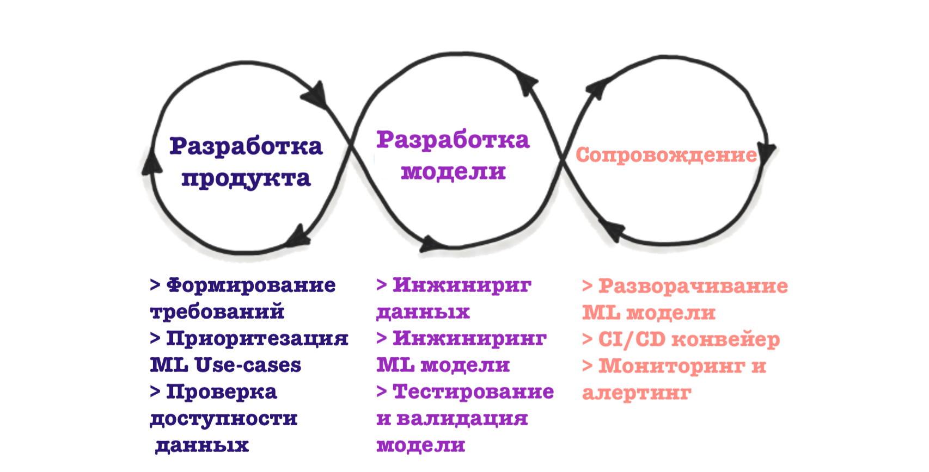
Особенности MLOps Дата-продукта

Slide 21
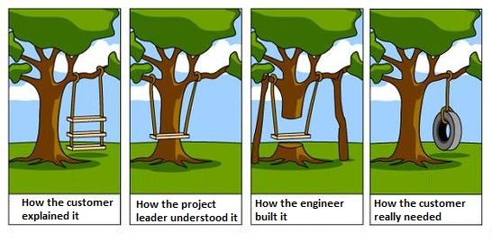

Особенности MLOps
На этапе разработки дата-продукта (design) решаются задачи:
Определение бизнес-требований заказчика;
Анализ сценариев использования и их выгод для заказчика;
Определение источников данных, их качества и доступности.
На этапе разработки модели машинного обучения (model development) решаются задачи:
Работа с данными; обработка; выделение признаков (feature), очистка, наладка процесса ETL;
Обзор существующих решений; установка исходного уровня (baseline); разработка модели;
Тестирование и валидация модели; разработка валидационного конвера (model benchmark pipeline).
На этапе эксплуатации модели машинного обучения решаются задачи:
Развертывание модели как сервиса;
Организация конвейера CI/CD;
Мониторинг и алертинг (триггеринг событий).

Slide 22
Особенности MLOps
Отличия от обычной разработки ПО
Основная причина состоит в том, что основой дата-продукта является эксперимент для построения модели.
Используется обучающий датасет для обучения.
Разрабатывается система, которая будет способна делать выводы на основе изучения этого датасета.
Построенная модель должна хорошо работать не только на тренировочном датасете, но и в реальной среде эксплуатации, на реальных данных.
Эти данные имеют свойство меняться со временем, поскольку в технологических процессах нет ничего постоянного.
Как следствие, эффективность даже самой лучшей модели машинного обучения начинает ухудшаться практически сразу после вывода её в эксплуатацию.
В итоге, ключевой задачей проекта машинного обучения становится построение конвейера, обеспечивающего обучение, интеграцию, развертывание, мониторинг проекта машинного обучения.

Slide 23
Особенности MLOps
Участники команды проекта ML могут не быть высоко квалифицированными программистами. Это может приводить к некачественному и неэффективному коду, неправильному оформлению результатов. Такой код в будущем будет сложно поддерживать, интегрировать в другие системы, изменять и развивать.
Факторы влияния
На CI | На CD | На CT
Усиленная проверка кода (pycodestyle, pylint, flake, black) | Обеспечить идентичность среды разработки и среды выполнения (conda, pip, docker, git, venv, ansible) | Функциональное тестирование моделей, проверка качества работы на тестовых датасетах (pytest)
Проверка документации (pydocstyle) | Унификация, автоматизация и сокрытие от участников команды процесса интеграции решения (docker, docker-compose, kubernetes, Jenkins, ansible) | Тестирование устойчивости модели к шуму в данных (pytest)
Контроль версий библиотек при сборке (conda, pip, git) |  | Мониторинг процесса обучения, проверка переобучения модели, выбор оптимальных результатов обучения (tqdm, tensorboard)
Унификация, автоматизация и сокрытие от участников команды процесса интеграции решения (Jenkins, gitlab) |  | Проверка производительности модели, скорости инференса (pytest)

Slide 24
Особенности MLOps
Разработка модели машинного обучения носит экспериментальный характер, поэтому для получения наиболее эффективной модели приходится пробовать разные методы, конфигурации, алгоритмы с целью найти их оптимальное сочетание.
Факторы влияния
На CI | На CD | На CT
Обеспечить управление версиями изменяющихся сущностей, чтобы была возможность определить наиболее подходящий вариант. Необходима возможность его быстрого воспроизведения с максимальным использованием уже имеющихся (git, dvc): Написанного кода, Вычисленных параметров модели, Найденных оптимальных сочетаний версий библиотек. | Быстрая доставка измененной модели в промышленную эксплуатацию для получения быстрой обратной связи (Jenkins, ansible, docker, docker-compose) | Автоматизация обучения модели и тестирования для ускорения процесса и реализации как можно большего числа повторений цикла обучения модели (pytest)
 | Быстрый возврат к предыдущей рабочей версии (Jenkins, ansible, docker, docker-compose)
 | Автоматизация развертывания, настройка среды выполнения, установка библиотек для обеспечения идентичности среды исполнения модели (Jenkins, ansible, docker, docker-compose)

Slide 25
Особенности MLOps
К набору тестов необходимо добавить проверку данных, оценку и проверку моделей, тестирование среды выполнения программы, проверку совместимости библиотек.
Факторы влияния
на CI | на CD | на CT
Тестирование данных (скрипты автоматизации на python, bash) | В промышленном окружении устанавливать средства для мониторинга поступающих данных (скрипты автоматизации, Grafana) | Постоянно контролировать качество работы модели и качество данных (скрипты автоматизации, Grafana)
Проверка запросов к данным (встроенные средства СУБД, скрипты автоматизации, миграции схем данных)
Данные являются неотъемлемой частью текущей версии (ветки) проекта, необходимо обеспечить взаимосвязь протестированных данных, модели, версий библиотек и настроек среды (git, bitbucket, dvc)

Slide 26
Особенности MLOps
Развертывание модели машинного обучения может потребовать больше шагов от MLOps специалиста, поскольку для обеспечения повторяемости работы модели в промышленной среде необходимо скрупулезно по шагам настроить эту среду.
Факторы влияния
на CI | на CD | на CT
При сохранении ветки системы требуется запоминать информацию о настройке среды для развертывания (git, bitbucket, docker, pip, conda) | Автоматизация шагов по доставке решения, обеспечивающая идентичность сред для обучения и промышленной эксплуатации (git, butbucket, docker, pip, conda) | Тестирование правильности настройки среды промышленной эксплуатации (скрипты автоматизации, pip, conda)

Slide 27
Особенности MLOps
При эксплуатации системы машинного обучения необходимо иметь возможность постоянно мониторить качество работы как самой модели, так и данных, на которых она работает
Факторы влияния
на CI | на CD | на CT
Добавить возможность быстрого внесения изменений и сборки, либо отката к предыдущей рабочей версии, при обнаружении каких-либо проблем в промышленной среде (git, bitbucket, Jenkins) | Установка средств мониторинга и контроля работы модели, данных, ресурсов (Prometheus, Grafana, Kibana) | Постоянный мониторинг и тестирование работы модели в промышленной среде (Prometheus, Grafana, Kibana) скорость работы модели, устойчивость результатов, отслеживание аномальных значений (выбросов), занятие аппаратных ресурсов, отклонения в поступающих данных.
 | Добавить возможность быстрых изменений и сборки, либо отката к предыдущей рабочей версии, при обнаружении каких-либо проблем в промышленной среде (git, Jenkins) | Мониторинг аппаратного обеспечения (htop, syslog, Grafana, zabbix) загрузка CPU/GPU, расходование оперативной памяти, объем свободного пространства на жестком диске, наличие системных уведомлений об ошибках.

Slide 28
Итак, мы узнали что:
Мы изучили особенности CI/CD/СT для проектов машинного обучения. Вот наиболее важные отличия CI/CD/CT MLOps от обычного проекта:
В MLOps CI задачи интеграции применяются и к новым объектам и артефактам, относящимся к проектам машинного обучения: данным, моделям, конвеерам, средам исполнения.
MLOps CD это не просто задача установки пакета программного обеспечения или сервиса, а система последовательных операций (конвейер машинного обучения, ML training pipeline), являющаяся неотъемлемой частью проекта ML, обеспечивающая его успех.
В MLOps CT появляется новая сущность, уникальная для ML, её суть в автоматическом переобучении в процессе работы моделей машинного обучения на новых данных.

Slide 29
Рекомендуемая литература
• "Continuous Integration“, Martin Fowler, 01 May 2006.
• "On the Sustained Use of a Test-Driven Development Practice at IBM“, IEEE Xplore Digital Library, 2007.
• M. Bland, "Goto Fail, Heartbleed, and Unit Testing Culture“, Martin Fowler, 03 June 2014.
• M. Fowler, "Test Coverage“, Martin Fowler, 17 April 2012.
• "Toyota Unintended Acceleration and the Big Bowl of 'Spaghetti' Code“, Safety Research & Strategies, 07 November 2013.
• "Bookout v. Toyota: 2005 Camry L4 Software Analysis“, M. Barr

Slide 30
Jenkins
Jenkins — это проект с открытым исходным кодом, написанный на Java, созданный решать огромное число задач по оркестрации различных процессов. В нашем случае Jenkins выбран как целевое решение для оркестрации процессов развертывания как на средах тестирования, так и на средах приемно-сдаточных испытаний и промышленных средах.
Pipeline plugin — решение реализованное в виде плагина к Jenkins, позволяющее реализовать принцип «процесс развертывания как код», то есть с помощью этого плагина сам процесс развертывания представлен в виде Groovy кода. Pipeline plugin также предоставляет огромное число уже готовых модулей (функций Groovy) для реализации различных задач, а также имеет подробную документацию по каждому модулю — это обеспечит низкий порог вхождения, то есть не надо обучаться языку Groovy для того, чтобы начать создавать несложные процессы развертывания. Используя данный плагин для всех своих развертываний мы решаем несколько задач:
• Версионирование сценария развертывания — версии Groovy кода процесса развертывания будут храниться не в самом Jenkins, а в GIT репозитории, что обеспечит надежное хранение и контроль изменений.
• Задача логично вытекающая из предыдущей — передача процесса развертывания между разными командами и частями процесса
• Визуализация процесса - Pipeline plugin имеет очень удобный и понятный интерфейс отображения ранее запущенных сценариев, с возможностью быстрого доступа к логам каждого этапа.

Slide 31
Установка
Далее мы будем рассматривать практическую работу с linux системой.
Выяснить какая операционная система используется можно с помощью команды:
cat /etc/os-release
Проверить текущую версию Java можно так:
java -version
Если Java не установлена, то выполнить установку можно следующим образом (для выполнения sudo нужны права суперпользователя):
sudo apt-get install openjdk-8-jre
Если установщик apt-get не может найти соответствующий пакет, то рекомендуется выполнить его обновление:
sudo apt-get update
Перед установкой необходимо добавить ключ в систему:
curl -fsSL https://pkg.jenkins.io/debian-stable/jenkins.io.key | sudo tee /usr/share/keyrings/jenkins-keyring.asc > /dev/null

Slide 32
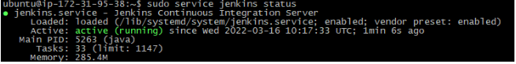
Затем добавить информацию в установщик apt:
echo deb [signed-by=/usr/share/keyrings/jenkins-keyring.asc] \ https://pkg.jenkins.io/debian-stable binary/ | sudo tee \ /etc/apt/sources.list.d/jenkins.list > /dev/null
Обновить установщик:
sudo apt-get update
И, наконец, установить Jenkins:
sudo apt-get install jenkins
После успешного окончания установки можно проверить статус процесса с использованием команды:
sudo service jenkins status

Slide 33
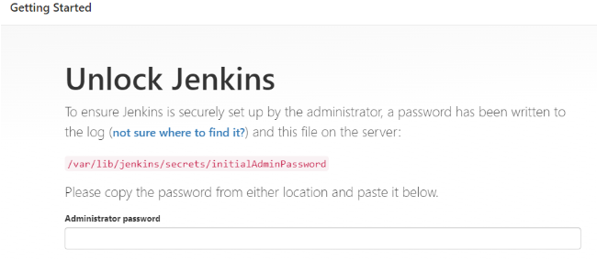
По умолчанию Jenkins начнет работать как web сервер на порте 8080.
Для начала работы с Jenkins в графическом веб-интерфейсе необходимо через браузер зайти на сервер, на котором запущен Jenkins, номер порта 8080. После этого в окне браузера появится следующее сообщение о необходимости разблокировать (unlock) Jenkins для начала работы.
В соответствии с этой информацией необходимо скопировать текст с сервера из файла
sudo vi /var/lib/jenkins/secrets/initialAdminPassword
Затем подставить его в поле для ввода текста «Administrator password». Это действие выполняется только один раз перед началом работы.

Slide 34
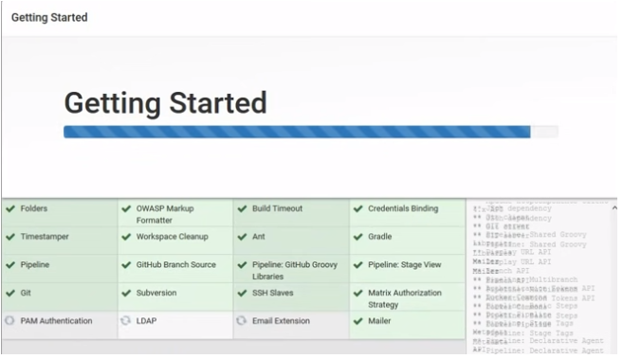
Использование Jenkins
Установка плагинов
Вы можете выбрать установку рекомендованных плагинов (Install suggested plugins), либо самостоятельно выбирать те плагины, которые вам нужны (Select plugins to install). Если вы выберете установку рекомендованных плагинов, то автоматически запустится установка.

Slide 35
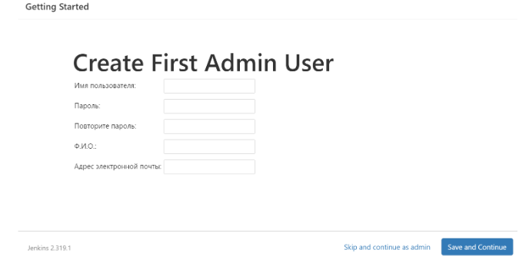
После этого Jenkins предложит вам создать пользователя для работы в системе.

Slide 36
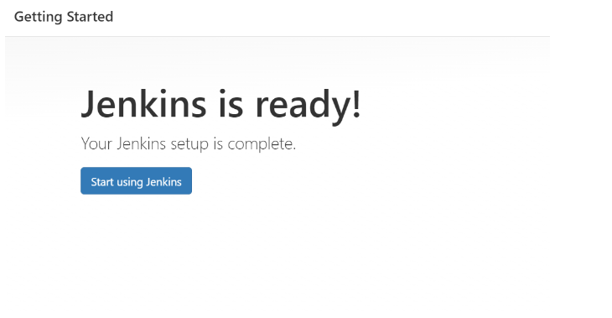
После создания пользователя можно переходить к работе в Jenkins.

Slide 37
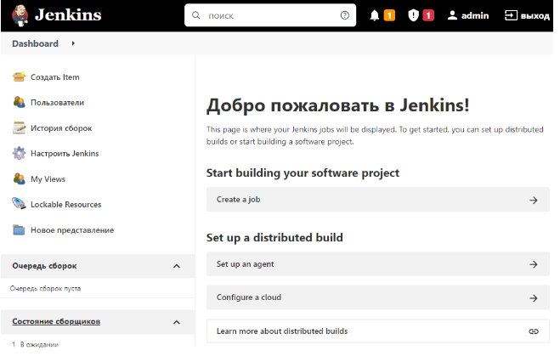
После нажатия кнопки запуска консоли управления Jenkins “Start using Jenkins” открывается рабочее пространство для работы в Jenkins.

Slide 38
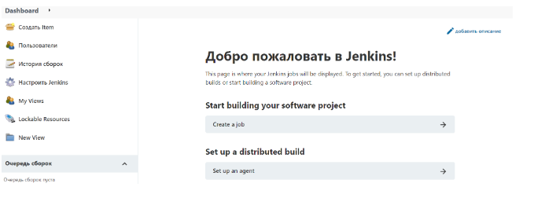
Давайте создадим первую тестовую сборку (job).

Slide 39
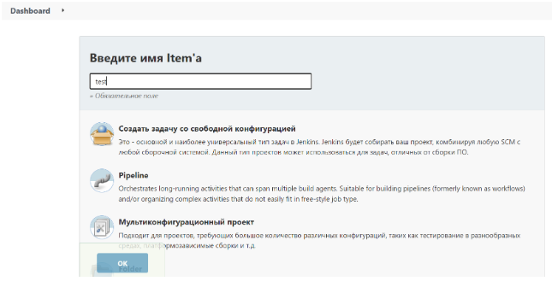
В открывшейся форме задаем имя и выбираем опцию «Создать задачу со свободной конфигурацией» после чего нажимаем кнопку «ОК».

Slide 40
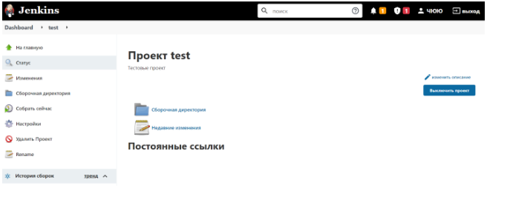
После этого выбираем опции управления проектом на разных этапах (чем больше плагинов, тем больше опций) и сохраняем проект. На этом этапе будут предложены различные опции для проекта, их можно пропустить, необходимые опции можно добавить потом. После сохранения мы увидим следующее окно.

Slide 41
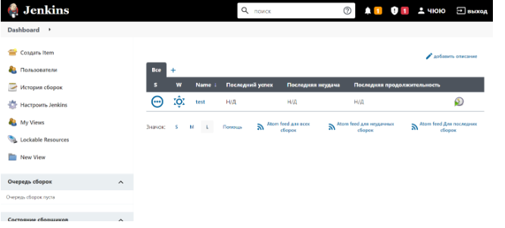
Теперь давайте посмотрим на те возможности, которые у нас есть в главном окне управления Jenkins.
Для нас доступны следующие важные действия:
Создать Item — создание новых сущностей, например, задач (jobs);
Пользователи — управление пользователями;
История сборок — работа со сборками;
Настроить Jenkins — системные настройки Jenkins;
MyViews — управление визуализациями.
В окне «Очередь сборок» показывается состояние сборок (jobs). На основе этой информации можно определить количество одновременно выполняемых сборок (jobs), в соответствии с имеющимися ресурсами.

Slide 42
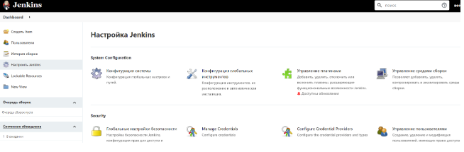
Для установки плагина необходимо выбрать пункт «Настроить Jenkins».

Slide 43
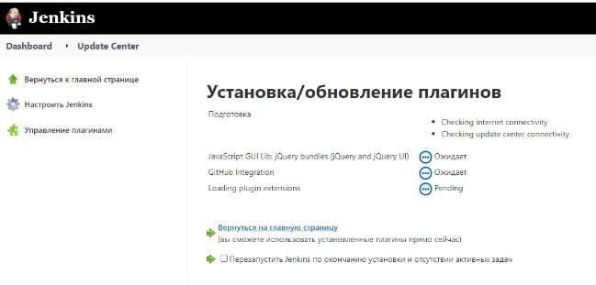
После этого необходимо выбрать нужный плагин и установить его.

Slide 44
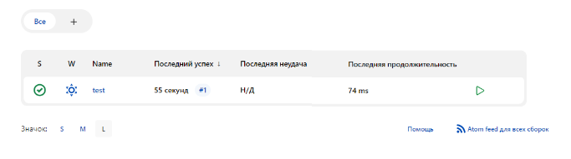
Теперь давайте рассмотрим более подробно создание тренировочной, «игрушечной» сборки (job). Перейдя на главную панель Jenkins, мы увидим перечень всех сборок, которые мы подготовили. У нас пока только одна сборка с именем «test».

Slide 45
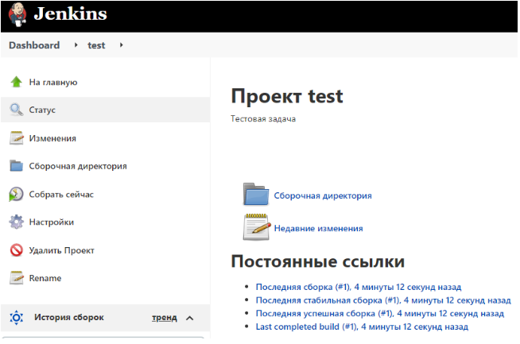
Нажав на выбранную нами сборку, мы получим возможность ее редактирования, в том числе описания различных действий по автоматизации. Для этого надо выбрать пункт «Настройки».

Slide 46
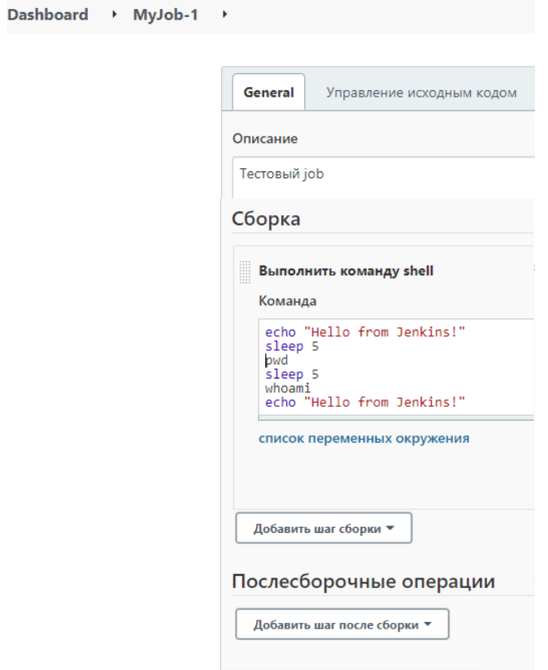
После этого мы увидим множество различных опций:
Можно пропустить все пункты, добавить только выполнение shell-команд на этапе «Сборка».

Slide 47
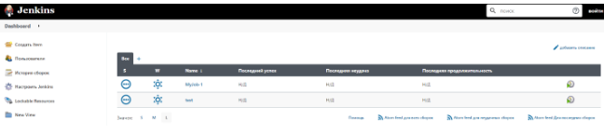
После этого новый job появится в списке, и мы можем запустить его.

Slide 48
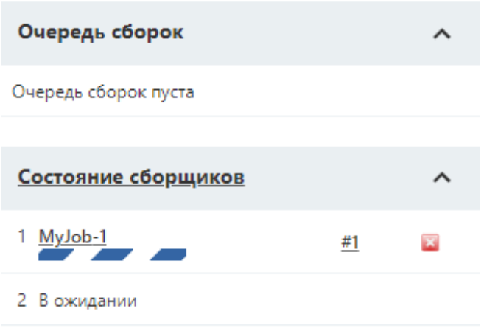
В окне «Очередь сборок» мы можем видеть, что сборка начала выполняться.

Slide 49
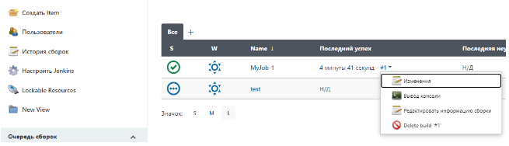
Чтобы увидеть результаты работы shell-скрипта, который пишет информацию на стандартный вывод системы, нам необходимо открыть «Вывод консоли».

Slide 50
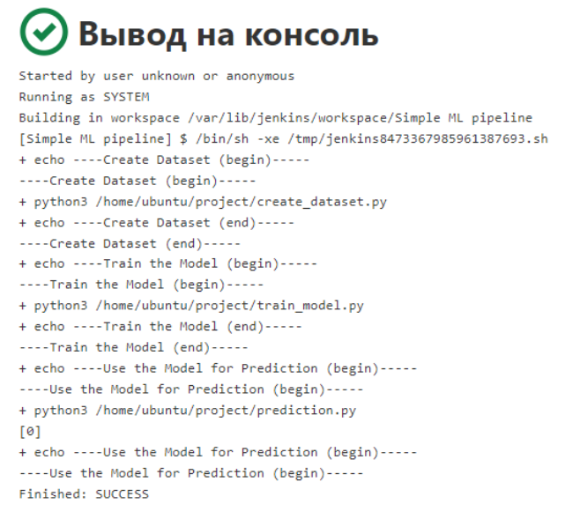
После этого мы можем увидеть результаты выполнения скрипта автоматизации.

Slide 51
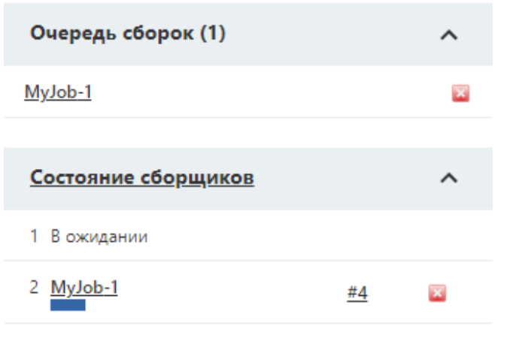
Можно запустить несколько раз и увидим несколько в очереди выполнения. Количество сборок (jobs) в очереди и в текущей обработке можно настраивать.

Slide 52
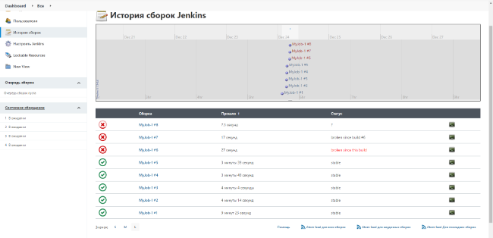
Общая история сборок находится здесь.

Slide 53
Практический совет, который на первых порах будет очень полезен. Если вы вдруг забыли пользовательский пароль от Jenkins, то вы можете исправить ситуацию, выполнив следующие действия:
Остановить службу
sudo service jenkins stop
Скорректировать параметр useSecurity в файле /var/lib/jenkins/config.xml
Запустить службу Jenkins
sudo service jenkins start
После этого можно зайти в систему без пароля и установить для будущего использования новый пароль.

Slide 54
Пример практического применения Jenkins для проекта машинного обучения
Чтобы на практике разобраться в этом вопросе, давайте рассмотрим автоматизацию с помощью Jenkins простых операций, которые входят в конвейер проекта машинного обучения:
1. Начинается процесс с получения данных, в нашем случае мы будем использовать данные из библиотеки catboost.datasets.titanic с информацией о пассажирах Титаника (известная учебная задача с kaggle.com «Titanic Disaster»). Для данных мы проведем необходимую предобработку.
Артефакт этапа: подготовленные тренировочный и тестовый датасеты в формате csv, записанные на диск.
2. Следующим шагом будет построение и обучение классификатора пассажиров, который будет предсказывать выжил пассажир или нет. Для этого мы используем простой классификатор логистической регрессии из модуля sklearn.linear_model.LogisticRegression, который обучается на данных предыдущего этапа.
Артефакт этапа: обученный классификатор, выгруженный в формате pickle.
3. Для предсказания на новых данных мы загрузим обученный классификатор из внешнего файла в формате pickle и применим его для тестовых данных.
Артефакт этапа: предсказание для первого пассажира из тестового набора.

Slide 55
Каждый из этих отдельных этапов мы оформим в виде отдельного файла *.py:
create_dataset.py
train_model.py
make_prediction.py

Slide 56
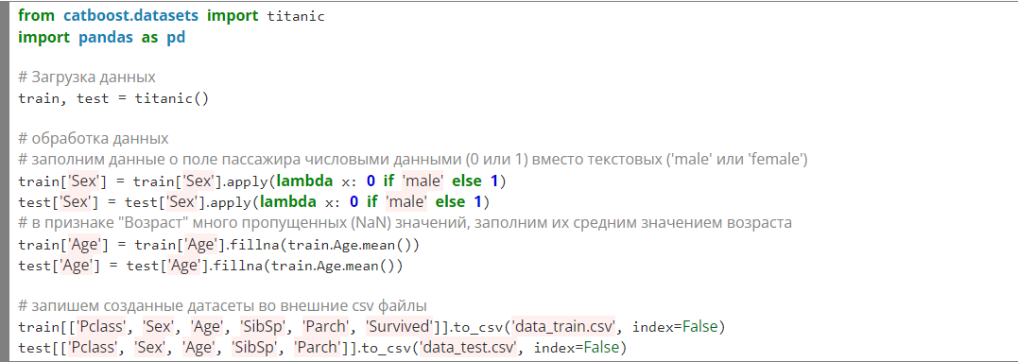
Содержимое файла create_dataset.py

Slide 57
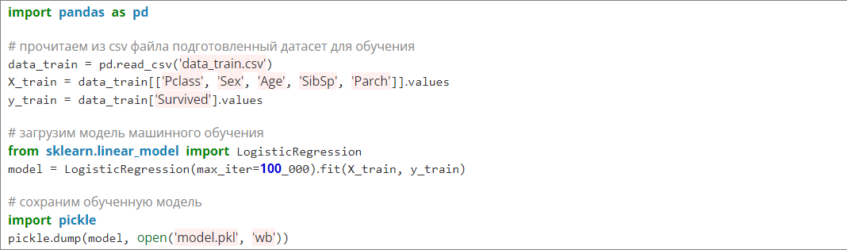
Содержимое файла train_model.py

Slide 58
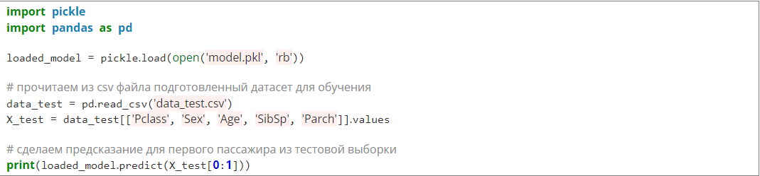
Содержимое файла make_prediction.py

Slide 59
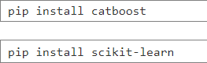
Нам надо последовательно запускать три python-скрипта, каждый из которых будет сохранять артефакты (результаты работы) на диск для использования следующим скриптом.
Давайте автоматизируем это в Jenkins. Договоримся, что файлы скриптов будут расположены в установленной нами папке проекта, например /home/ubuntu/project/. В этом случае мы можем выполнять python скрипты с помощью следующей команды
Если вы вдруг забыли установить интерпретатор python на рабочий сервер, на котором мы планируем выполнять скрипты, то сделать это можно командой
Также нам понадобятся различные библиотеки python, которые можно установить с помощью установщика пакетов python pip. Если установщик pip отсутствует на вашем сервере, то его надо установить командой
После этого с помощью pip можно легко устанавливать новые библиотеки, например, catboost и scikit-learn

Slide 60
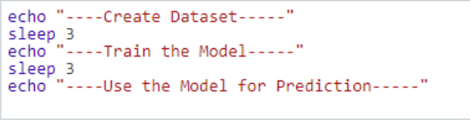
Перейдем к автоматизации процесса с помощью простой сборки Jenkins.
Для этого создадим новый Item со свободной конфигурацией.
Дадим ему имя например «Simple ML pipeline» .
Добавим выполнение shell-скриптов на этапе Сборки (Build).
В окне для написания shell-команд пока напишем простой набор команд как на рисунке ниже и нажмем кнопку «Сохранить».

Slide 61
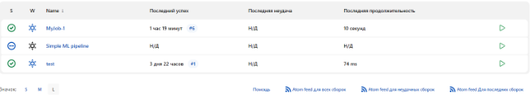
У нас появился новый проект «Simple ML pipeline», в котором выполняются заданные shell-команды. Давайте попробуем запустить и посмотреть на результат. Для запуска необходимо перейти на главную рабочую панель и нажать зеленый треугольник справа от нужной сборки.

Slide 62
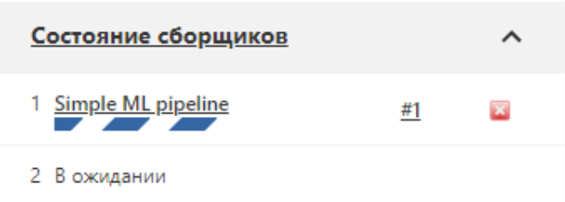
После этого в окне “Состояние сборщиков” мы увидим статус выполнения программы.

Slide 63
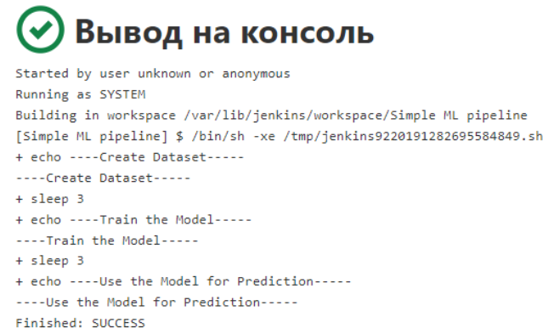
А в консоли можно увидеть то, что выполнял описанный нами shell скрипт.

Slide 64
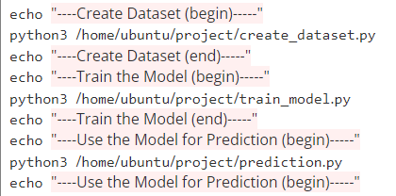
Теперь давайте добавим вызов python-скриптов, которые выполняют описанные нами задачи по созданию датасета, обучению модели и ее применению для предсказания на тестовых данных. Для этого изменим содержание команд shell следующим образом.

Slide 65
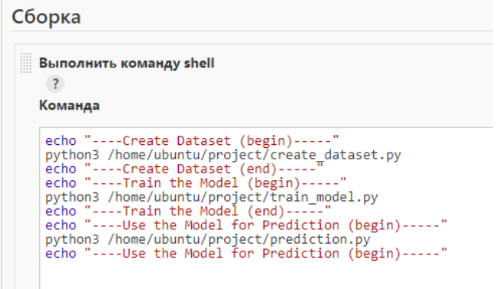
В графическом интерфейсе Jenkins это будет выглядеть вот так.
Обратите внимание, что здесь указаны полные пути до python-скриптов. В вашем проекте могут быть другие пути до файлов, в этом случае их необходимо скорректировать.

Slide 66
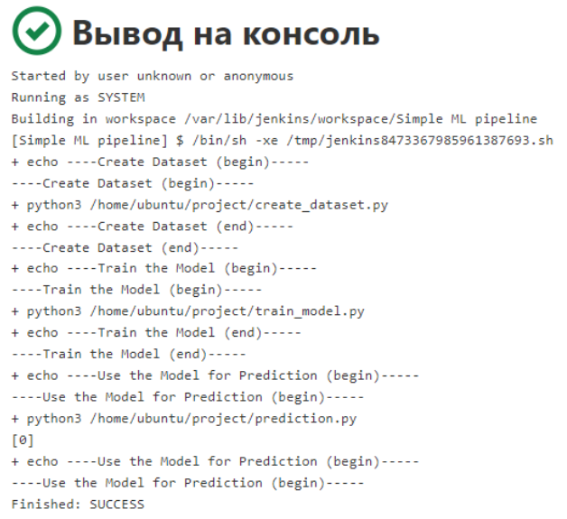
После изменений в командах shell мы сохраняем сборку и запускаем ее на выполнение. Все должно быть хорошо и вы должны увидеть вот такое сообщение в консоли выполнения сборки.

Slide 67
Подведем итоги лекции, мы рассмотрели технологии непрерывной интеграции, доставки и тестирования.
Непрерывная интеграция (CI) решает задачи: Проверка правильности сделанных изменений; Публикация всех изменений программного кода, служебных скриптов, настроек в главном репозитории проекта; Сборка всех изменений в единый проект; Тестирование совместимости измененных частей проекта; Проверка функциональности. | Непрерывная доставка (CD) решает задачи: Настройка оборудования; Настройка среды выполнения программы; Установка и настройка системы; Создание пользовательских ролей; Организация мониторинга.
Непрерывное тестирование (CT) решает задачи: Тестирование отдельных модулей (юнит тесты); Тестирование совместимости; Тестирование производительности; Тестирование функций.

Slide 68
Мы изучили особенности CI/CD/СT для проектов машинного обучения.
Ключевые отличия CI/CD/CT MLOps от обычного проекта:
В MLOps CI задачи интеграции применяются и к новым объектам и артефактам, относящимся к проектам машинного обучения: данным, моделям, пайплайнам, средам исполнения.
MLOps CD это не просто набор действий по установке пакета программного обеспечения или сервиса, а система последовательных операций (конвейер машинного обучения, ML training pipeline), являющаяся неотъемлемой частью проекта ML, обеспечивающая его успех.
В MLOps CT появляется новая сущность, уникальная для ML, суть ее в автоматическом переобучении моделей машинного обучения на новых данных в процессе работы.
Также мы изучили популярный инструмент Jenkins и на простом примере рассмотрели его применение для автоматизации.

